Slide 1
MATERI
MSIM4204 JARINGAN KOMPUTER
Aktivitas Belajar 6
Internet Protokol dan Internetworking
Sistem Informasi
Fakultas Sains dan Teknologi
Universitas Terbuka

Slide 2
PENGALAMATAN IP
Alamat IP merupakan representasi dari 32 bit bilangan unsigned biner. Ditampilkan dalam bentuk desimal dengan titik. Contoh: 10.252.102.23 merupakan contoh valid dari IP.
Pengalamatan IP dapat dilihat di RFC 1166 – Internet Number. Untuk mengidentifikasi suatu host pada internet, maka tiap host diberi IP address, atau internet address. Apabila host tersebut tersambung dengan lebih dari 1 jaringan maka disebut multi-homed di mana memiliki 1 IP address untuk masing-masing interface. IP address terdiri dari:
IP Address = <nomer network><nomer host>

Slide 3
PENGALAMATAN IP
IP address merupakan 32 bit bilangan biner di mana bisa dituliskan dengan bilangan desimal dengan dibagi menjadi 4 kolom dan dipisahkan dengan titik.
Bilangan biner dari IP address 128.2.7.9 adalah:
10000000 00000010 00000111 00001001
Penggunaan IP address adalah unik, artinya tidak diperbolehkan menggunakan IP address yang sama dalam satu jaringan.

Slide 4
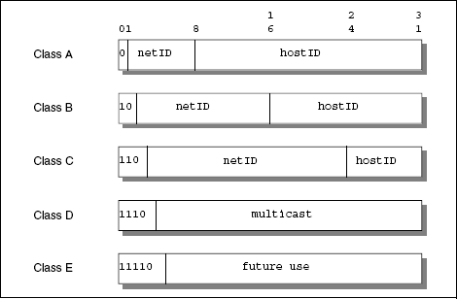
Pembagian Kelas Alamat IP (Class-based IP address)
Ada 5 kelas pembagian IP address yaitu:

Slide 5
Pembagian Kelas Alamat IP (Class-based IP address)
Kelas A: Menggunakan 7 bit alamat network dan 24 bit untuk alamat host. Dengan ini memungkinkan adanya 2⁷-2 (126) jaringan dengan 2²⁴-2 (16777214) host, atau lebih dari 2 juta alamat.
Kelas B: Menggunakan 14 bit alamat network dan 16 bit untuk alamat host. Dengan ini memungkinkan adanya 2¹⁴-2 (16382) jaringan dengan 2¹⁶-2 (65534) host, atau sekitar 1 juta alamat.
Kelas C: Menggunakan 21 bit alamat network dan 8 bit untuk alamat host. Dengan ini memungkin adanya 2²¹-2 (2097150) jaringan dengan 2⁸-2 (254) host, atau sekitar setengah juta alamat.
Kelas D: Alamat ini digunakan untuk multicast.
Kelas E: Digunakan untuk selanjutnya.
Kelas A digunakan untuk jaringan yang memiliki jumlah host yang sangat banyak. Sedangkan kelas C digunakan untuk jaringan kecil dengan jumlah host tidak sampai 254, sedangkan untuk jaringan dengan jumlah host lebih dari 254 harus menggunakan kelas B.

Slide 6
Alamat IP yang perlu diperhatikan:
Alamat dengan semua bit = 0, digunakan untuk alamat jaringan (network address). Contoh: 192.168.1.0
Alamat dengan semua bit = 1, digunakan untuk alamat broadcast (broadcast address). Contoh: 192.168.1.255
Alamat loopback, alamat dengan IP 127.0.0.0 digunakan sebagai alamat loopback dari sistem lokal

Slide 7
IP SUBNET
Perkembangan internet yang semakin pesat, menyebabkan penggunaan IP semakin banyak, dan jumlah IP yang tersedia semakin lama semakin habis. Selain itu untuk pengaturan jaringan juga semakin besar karena jaringannya yang semakin besar. Untuk itu perlu dilakukan “pengecilan” jaringan yaitu dengan cara membuat subnet (subneting).
Sehingga bentuk dasar dari IP berubah dengan pertambahan subnetwork atau nomor subnet, menjadi:
<nomer jaringan><nomer subnet><nomer host>
Jaringan bisa dibagi menjadi beberapa jaringan kecil dengan membagi IP address dengan pembaginya yang disebut sebagai subnetmask atau biasa disebut netmask. Netmask memiliki format sama seperti IP address.

Slide 8
IP ROUTING
Direct Routing
Indirect Routing

Slide 9
METODE PENGIRIMAN
1. Broadcast
Pengiriman data dengan tujuan semua alamat yang berada dalam 1 jaringan, metode pengiriman data seperti ini disebut broadcast. Aplikasi yang menggunakan metode ini akan mengirimkan ke alamat broadcast. Contoh: 192.168.0.255, apabila mengirimkan data ke alamat ini, maka semua host yang berada dalam jaringan tersebut akan menerima data.
2. Multicast
Pengiriman data dengan tujuan alamat group dalam 1 jaringan, mode pengiriman data ini disebut multicast. Alamat ini menggunakan kelas D, sehingga beberapa host akan didaftarkan dengan menggunakan alamat kelas D ini. Apabila ada pengirim yang mengirimkan data ke alamat kelas D ini, maka akan diteruskan ke host-host yang sudah terdaftar di IP kelas D ini.
3. Anycast
Apabila suatu pelayanan menggunakan beberapa IP address yang berbeda, kemudian apabila ada pengirim mengirimkan data menuju ke pelayanan tersebut, maka akan diteruskan ke salah satu alamat IP tersebut, mode pengiriman ini disebut anycast. Contoh: apabila ada 5 server dengan aplikasi FTP yang sama, maka apabila ada user mengakses pelayanan FTP tersebut akan diarahkan ke salah satu dari 5 server tersebut.

Slide 10
INTERNET CONTROL MESSAGE PROTOCOL
Ketika router atau host tujuan menginformasikan sesuatu kerusakan pada IP datagram, protokol yang digunakan adalah Internet Control Message Protocol (ICMP). Karakteristik dari ICMP antara lain:
ICMP menggunakan IP
ICMP melaporkan kerusakan
ICMP tidak dapat melaporkan kerusakan dengan menggunakan pesan ICMP, untuk menghindari pengulangan
Untuk data yang terfragmentasi, pesan ICMP hanya mengirimkan pesan kerusakan pada fragmentasi pertama
Pesan ICMP tidak merespons dengan mengirimkan data secara broadcast atau multicast
ICMP tidak akan merespons kepada IP datagram yang tidak memiliki header IP pengirim
Pesan ICMP dapat membuat proses kerusakan pada IP datagram

Slide 11
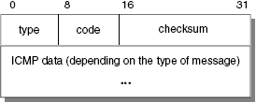
Pesan ICMP
Pesan ICMP dikirimkan dalam IP Datagram. Pada IP header, protokol akan berisikan no. 1 (ICMP), dan type of service (TOS) bernilai 0 (routine).

Slide 12
Aplikasi ICMP
Ping
Traceroute

Slide 13
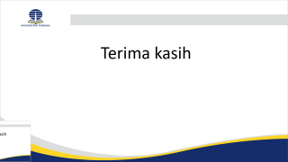

Terima kasih

